Slide 1
Девятое февраля.
Классная работа.
Употребление местоимений в речи.
«Осторожно: местоимения!»

Slide 2
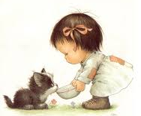
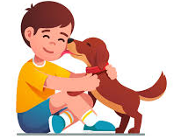
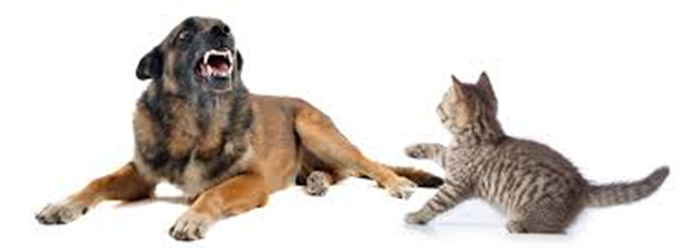
- Это чей такой хорошенький котенок?
-Еёшный.
- А вот щенок, он егошный.
- На кого собака лает?
- На ихнюю кошку.

Slide 3
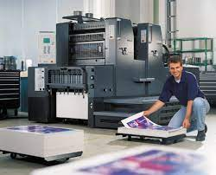
Типография
Журналист…
Художник-оформитель…
Корректор –...
Мастер отдела контроля качества...
Менеджер по продажам ...
Оператор вырубной машины ...
Печатник офсетной печати-…

Slide 4
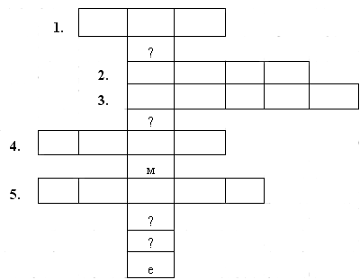
Я М Ы
Е
С Е М Ь
Т Ы К В А
О
Я Щ И К
М
Я Б Е Д А
Н
И
Е

